Slide 1
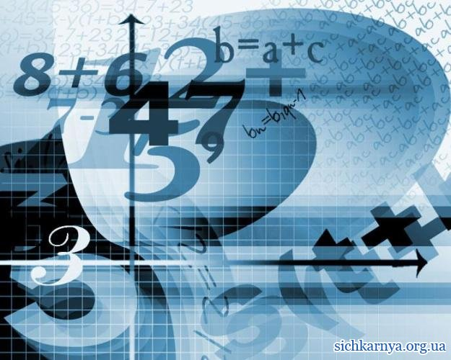
«Дифференциальное исчисление- это описание окружающего нас мира, выполненное на математическом языке. Производная помогает нам успешно решать не только математические задачи, но и задачи практического характера в разных областях науки и техники.»

Slide 3
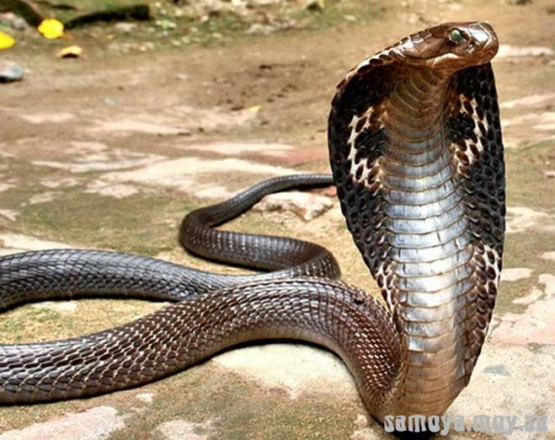
С какой силой давит на землю кобра длиной L и массой M, когда она, готовясь к прыжку, поднимается вертикально вверх с постоянной скоростью v?
Так как змея поднимается вверх со скоростью v, то центр тяжести змеи поднимается вверх, обеспечивая добавочную к силе тяжести силу давления F, которую мы и рассчитаем.
Пусть за время Δt голова змеи поднялась на Δl,
центр тяжести поднялся на высоту (1/2)Δl.
Тогда скорость движения центра масс vц.м = (1/2)v. Изменение импульса змеи ΔP = Δmvц.м = FΔt,
где Δt − время движения массы Δm.
Поскольку
Δm = (m/l)vΔt, то
ΔP = (m/l)vΔt(v/2) = mv2/(2l) = FΔt.
Тогда сила давления на землю будет равна:
F = mv2/(2l) + mg.

Slide 4
“Он очень мало знает, но у него положительная производная”.
Кривые роста знаний.

